Slide 1
Муниципальное бюджетное общеобразовательное учреждение «Средняя школа№16 имени Героя Советского Союза Степана Иванова города Евпатория Республики Крым»
Актуальность формирования
функциональной грамотности учащихся в условиях реализации Национального проекта «Образование».
Подготовила
заместитель директора по УВР
Полищук Татьяна Васильевна
г. Евпатория – 2023г.

Slide 3
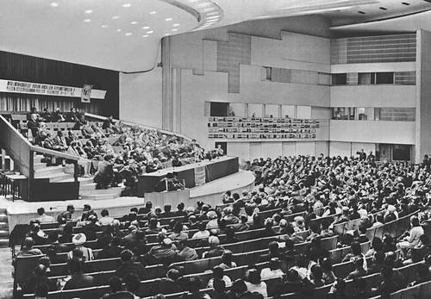
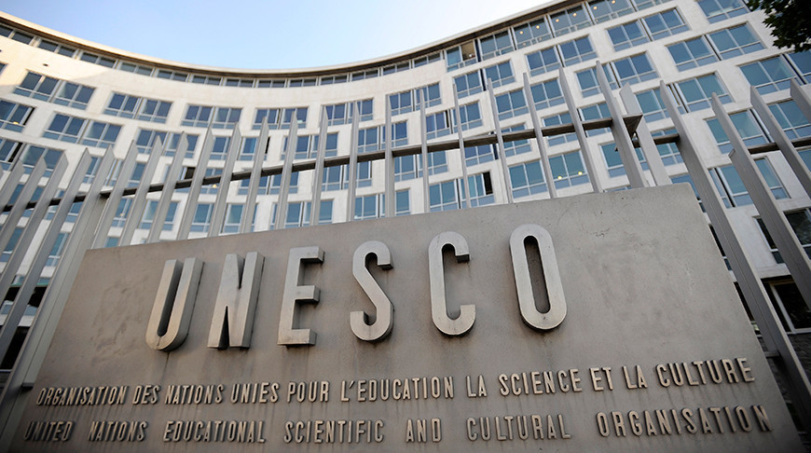
1965 год, Тегеран - Всемирный конгресс министров просвещения «…совокупность умений читать и писать для использования в повседневной жизни и решения житейских проблем».
1978 год, ЮНЕСКО
2000 год - Международный год грамотности
2002 – 2012 годы, ООН
Десятилетие грамотности

Slide 6
Центр национальных и
международных исследований
качества образования
Федерального института
оценки качества образования
(ФИОКО).

Slide 7
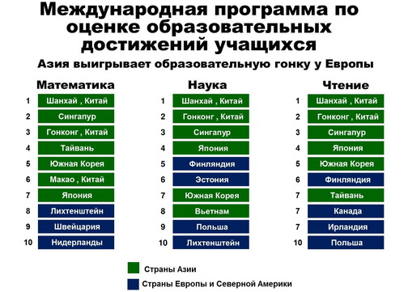
2000–2015 годы

Slide 8
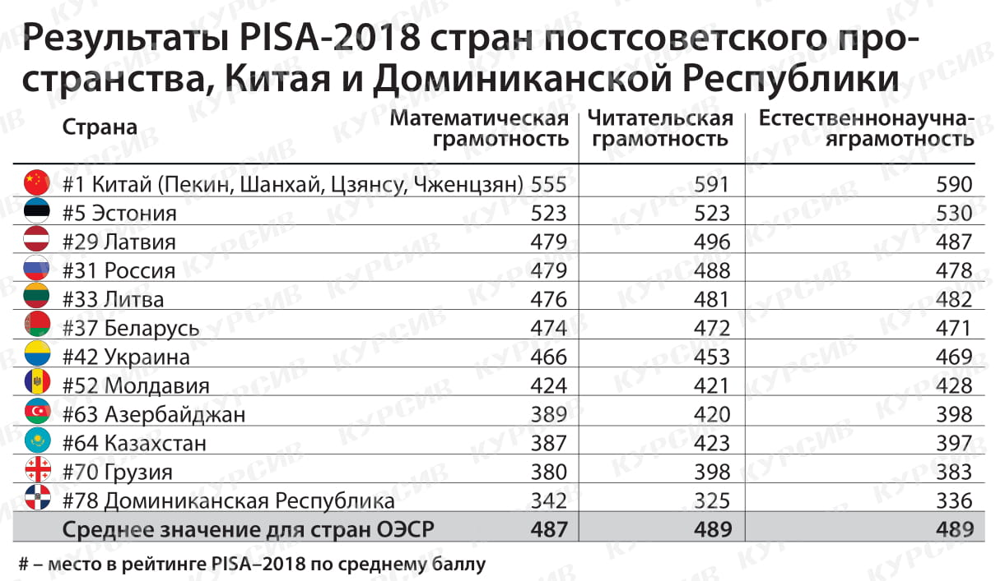

Slide 9
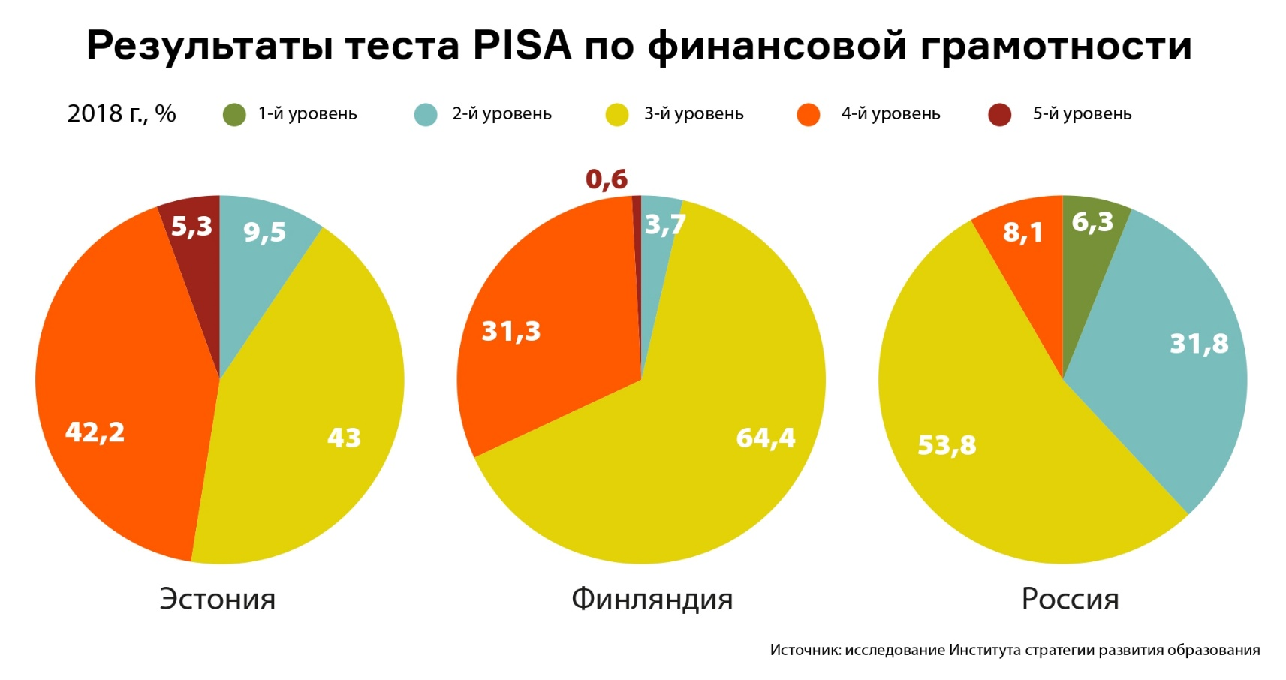
В 2015 году по финансовой грамотности Россия стала 4-й в мире.

Slide 11
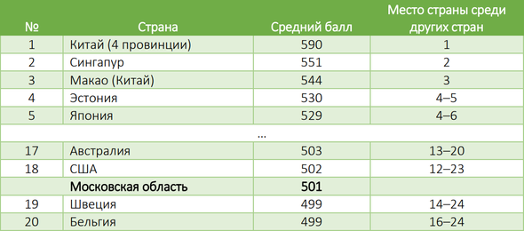

Slide 12
Государственная программа РФ «Развитие образования» (2018-2025 годы) от 26 декабря 2017 г. - Международное исследование качества чтения и понимания текстов (PIRLS)
- Международное исследование качества математического и естественнонаучного образования (TIMSS)
- Международная программа по оценке образовательных достижений учащихся (PISA)
Из указа Президента России от 7 мая 2018 года: «Правительству РФ поручено обеспечить глобальную конкурентоспособность российского образования, вхождение Российской Федерации в число 10 ведущих стран мира по качеству общего образования».

Slide 13
«Функционально грамотная личность — это личность, которая способна использовать все постоянно приобретаемые в течение жизни знания, умения и навыки для решения максимально широкого диапазона жизненных задач в различных сферах человеческой деятельности, общения и социальных отношений».
Алексей Алексеевич Леонтьев, психолог, лингвист

Slide 18
